Slide 1
Интерактивная игра для детей средней группы
«Зима»

Slide 2
Цели и задачи:
Закрепить :
представления детей о зиме,
о зимних видах спорта,
о зимующих птицах,
о безопасном поведении зимой,
о зимней одежде,
о свойствах снега и льда
о местах, где всегда зима, о животных Арктики и Антарктики.

Slide 3
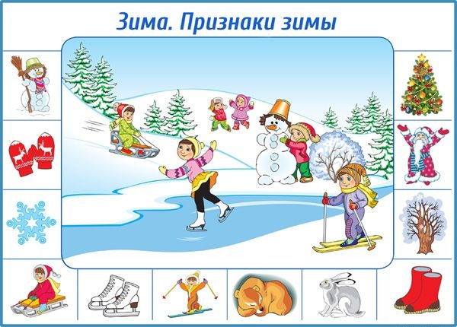
Расскажи о признаках зимы, используя подсказку

Slide 4
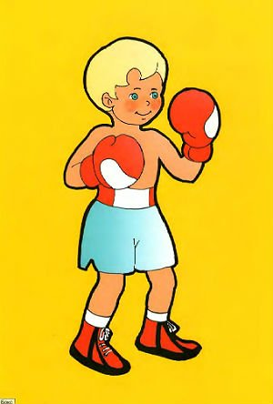
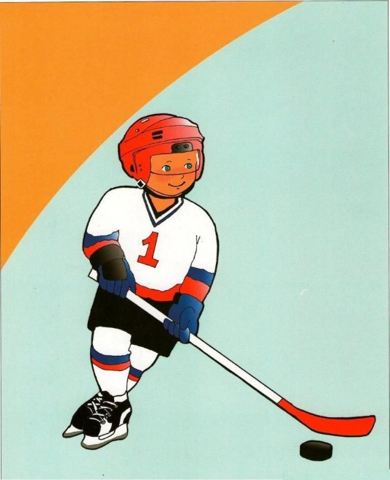
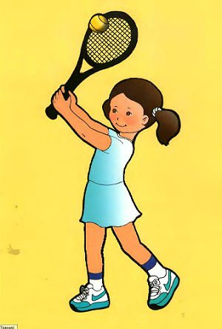
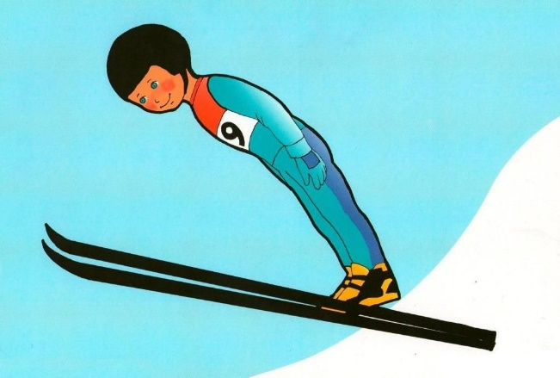
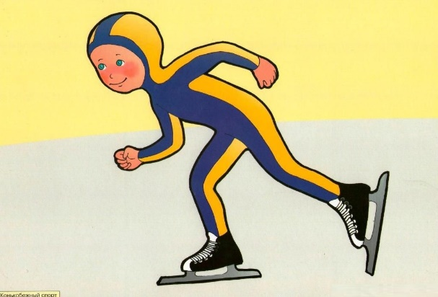
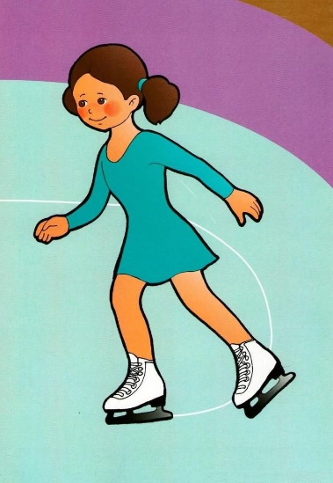
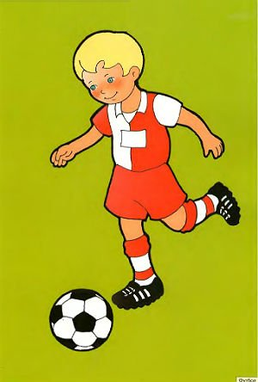
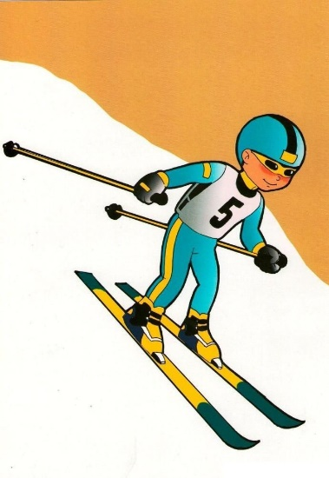
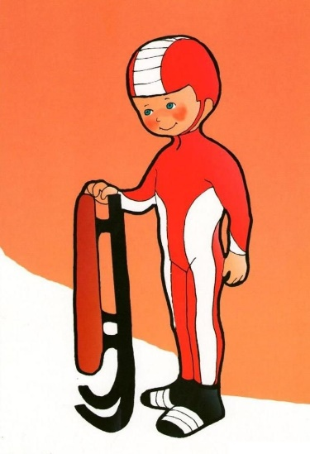
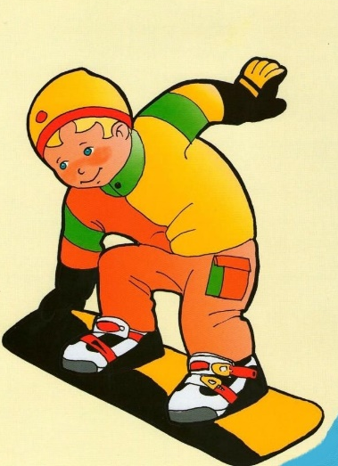
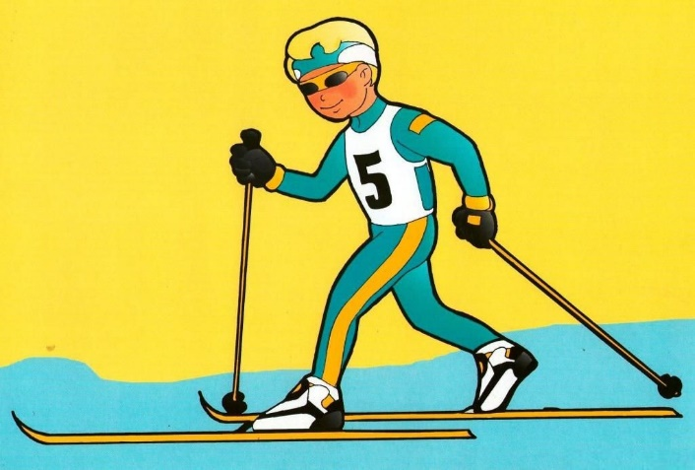
Выбери зимние виды спорта, из предложенных и назови

Slide 5
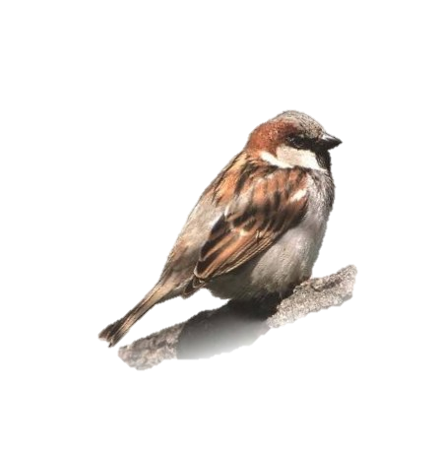
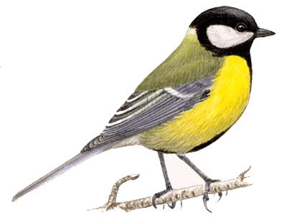
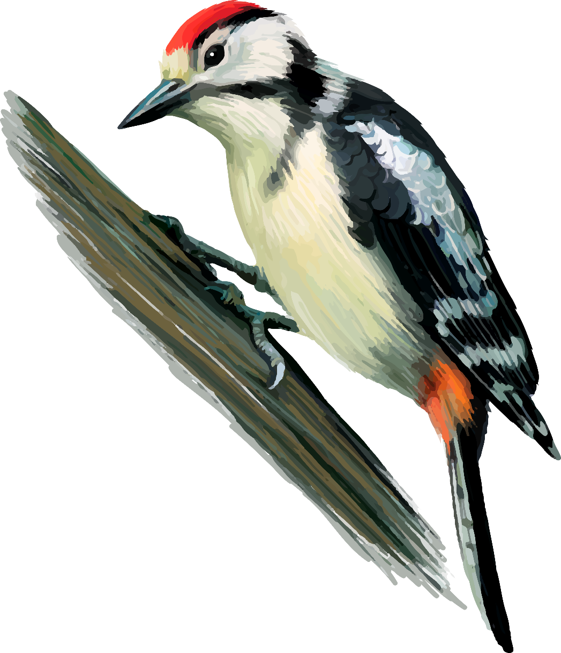
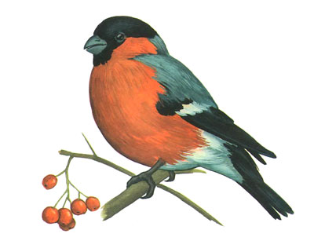
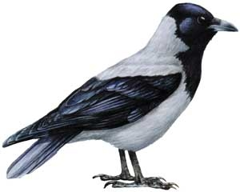
Зимующие птицы
Сильная, большая птица
Даже кошки не боится!..
Очень важная персона –
Чёрно-серая ...
Красногрудый, чернокрылый,
Любит зёрнышки клевать,
С первым снегом на рябине
Он появится опять.
В лесу, под щебет,
Звон и свист,
Стучит лесной телеграфист:
"Здорово, дрозд, приятель!"
И ставит подпись
Животиком желтовата,
Чёрненькая шапочка
И полоска шарфика.
Птичка-невеличка
Ножки имеет
А ходить не умеет.
Хочет сделать шажок
- Получается прыжок.

Slide 6
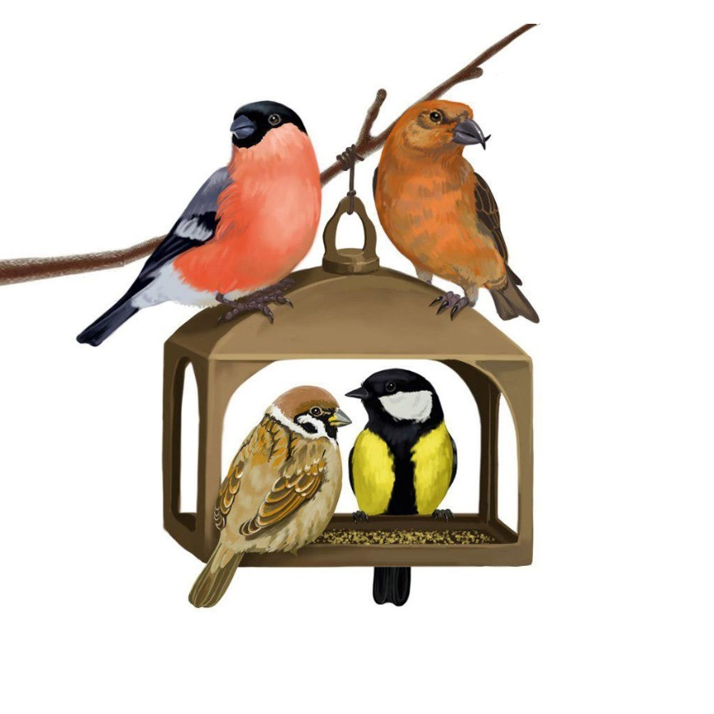
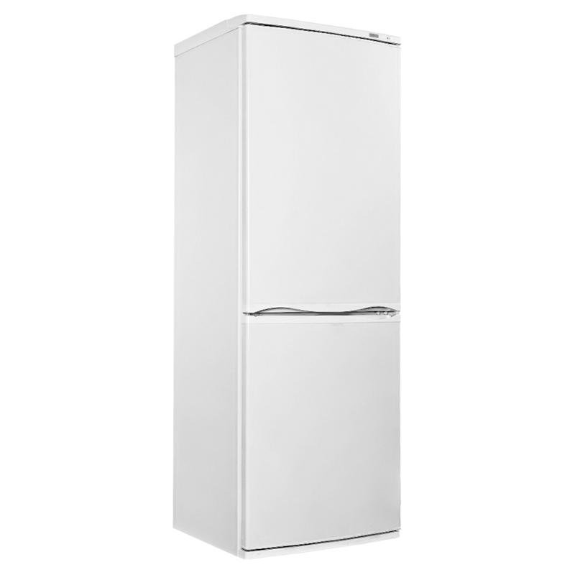
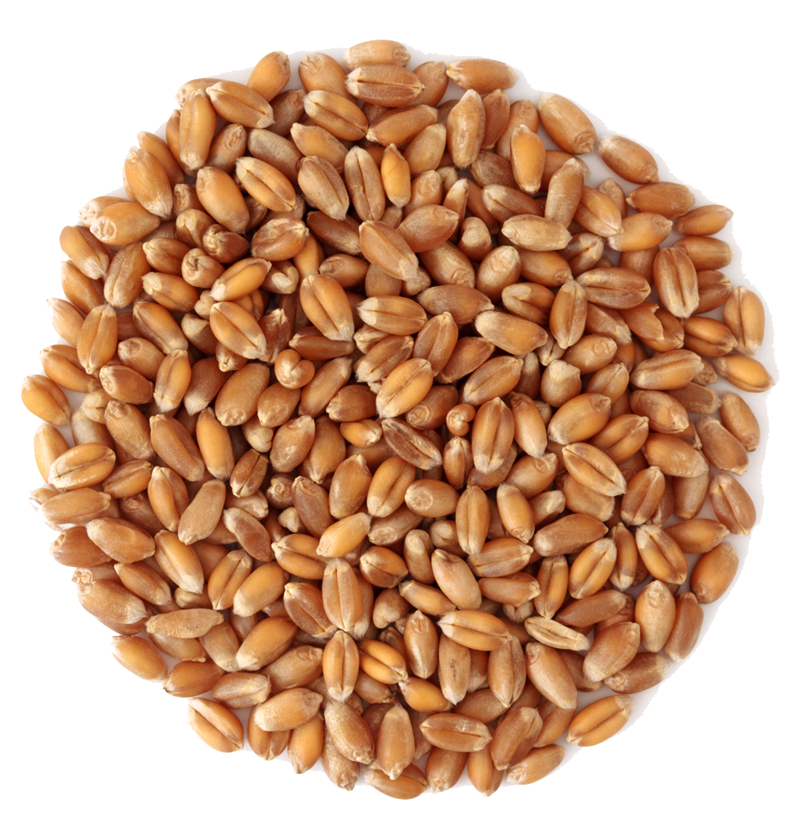
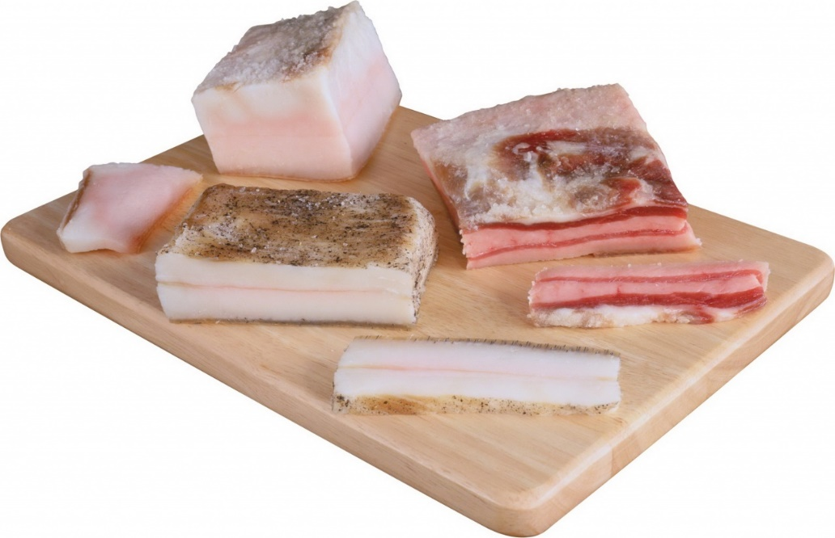
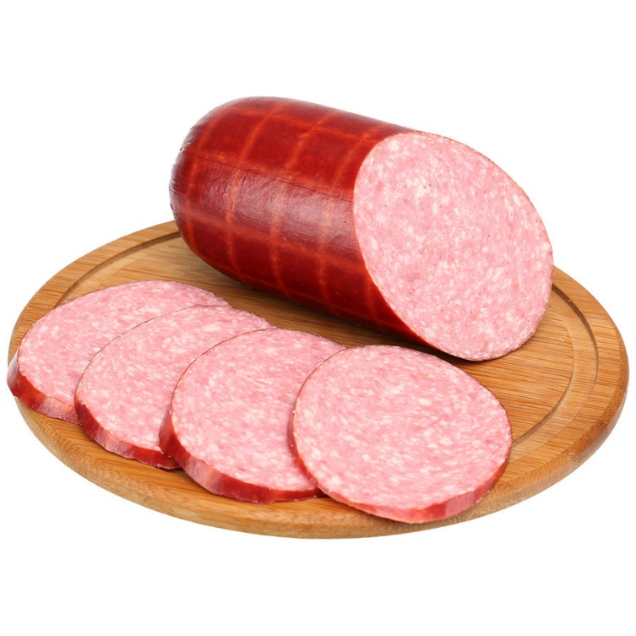
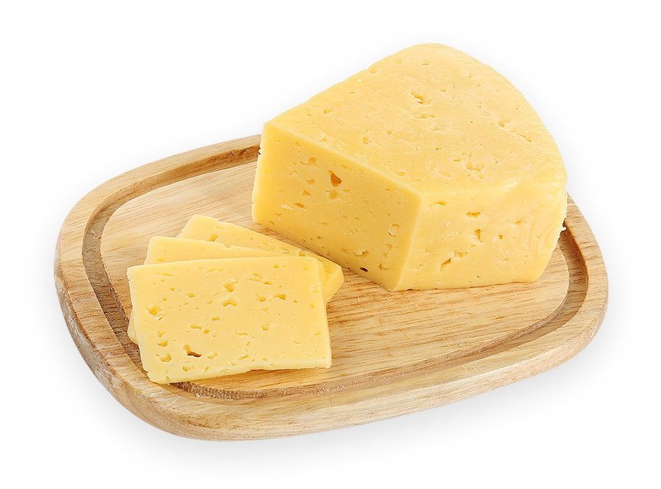
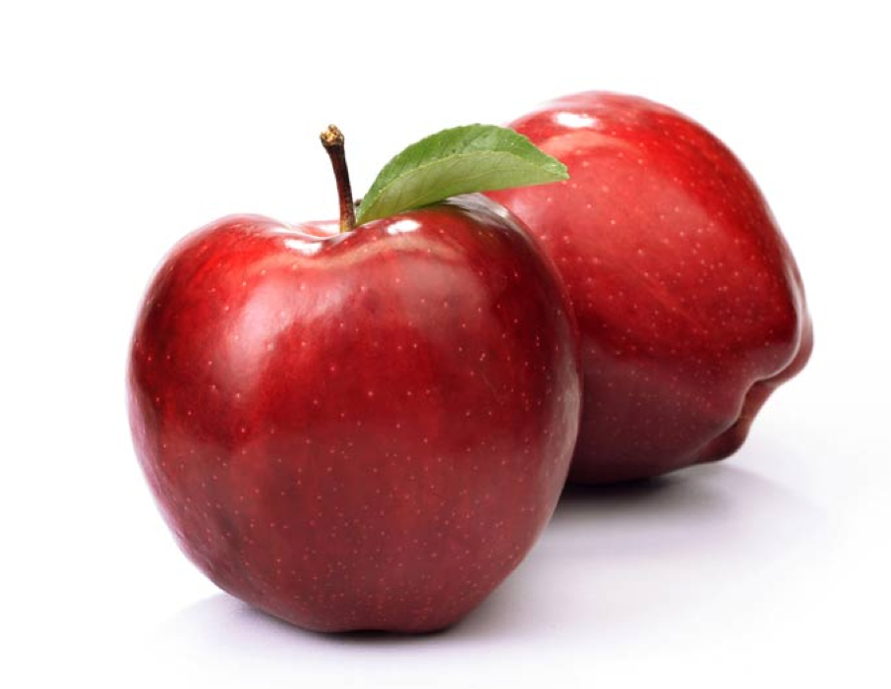
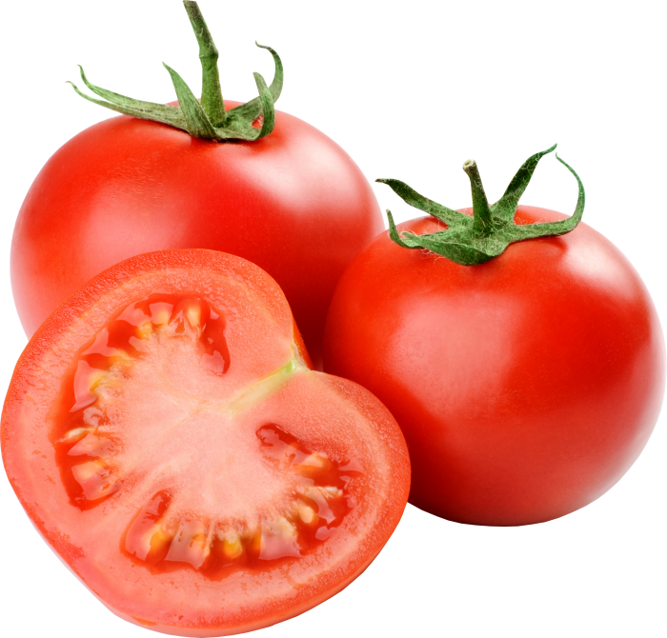
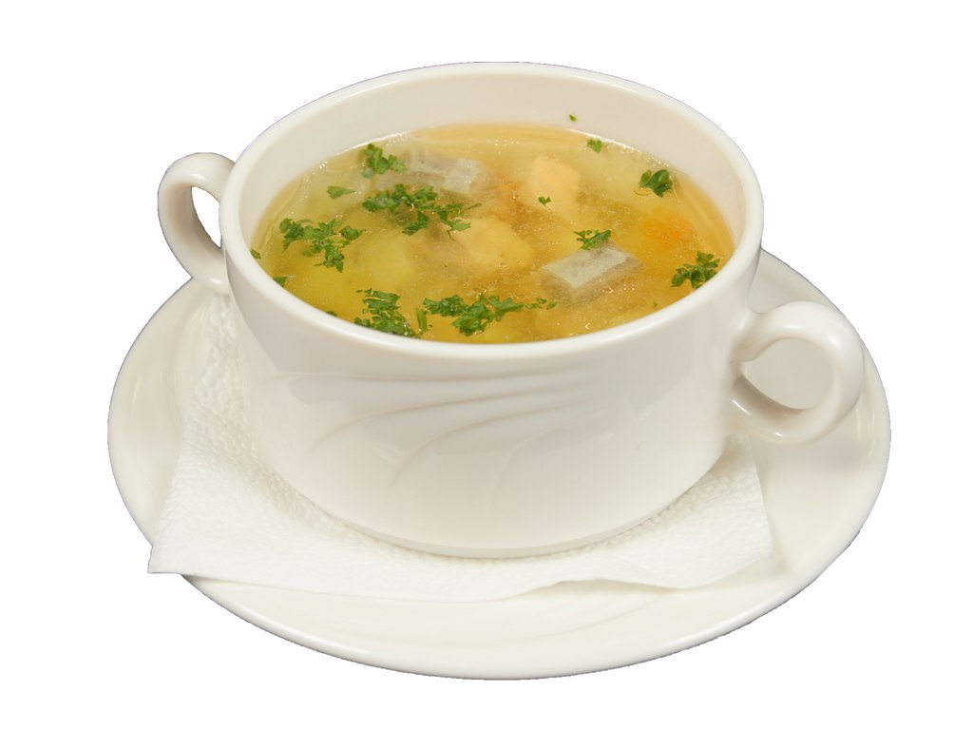
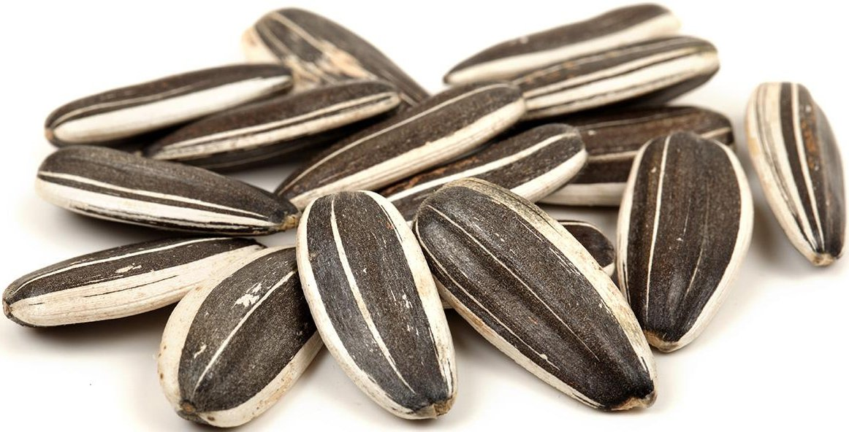
Покормим птиц?

Slide 7
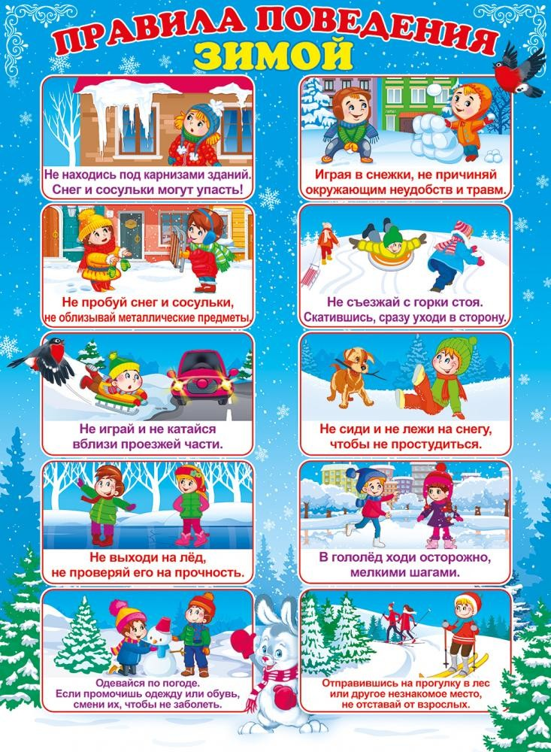
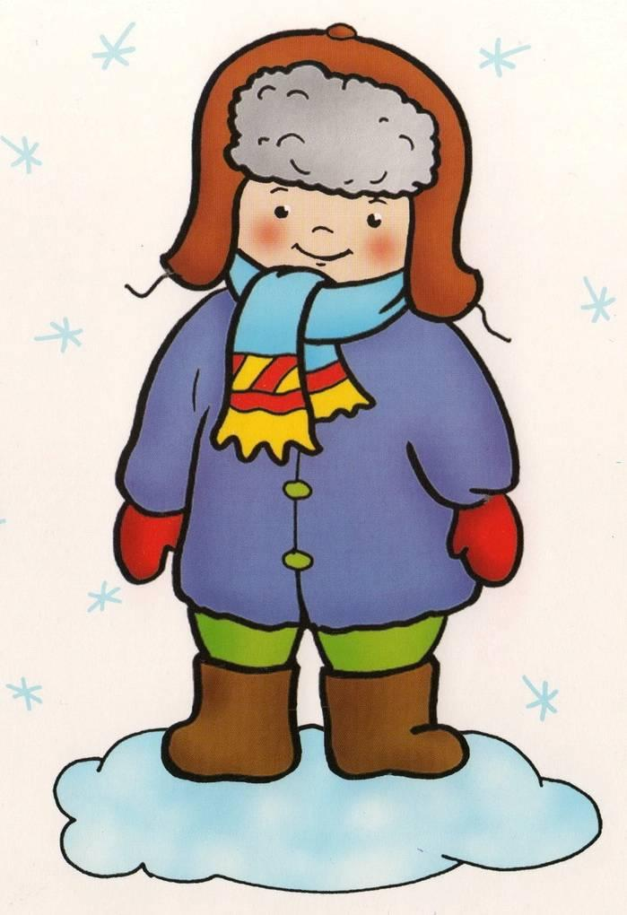
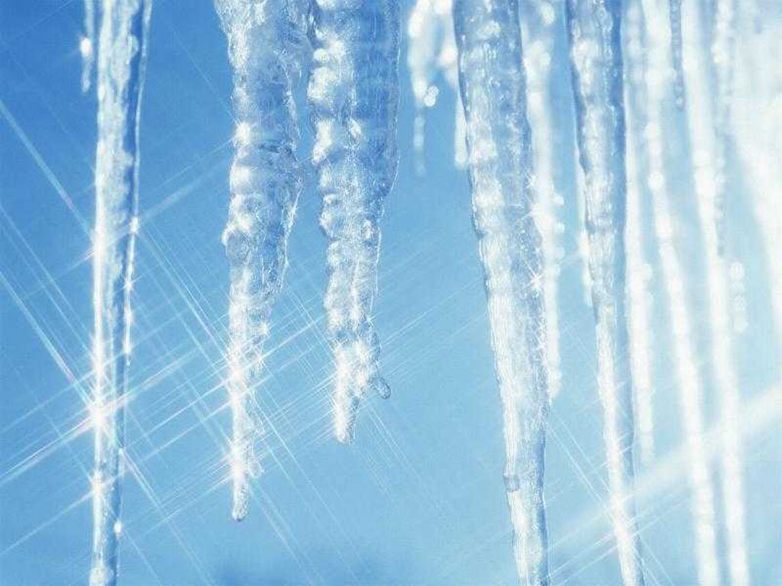
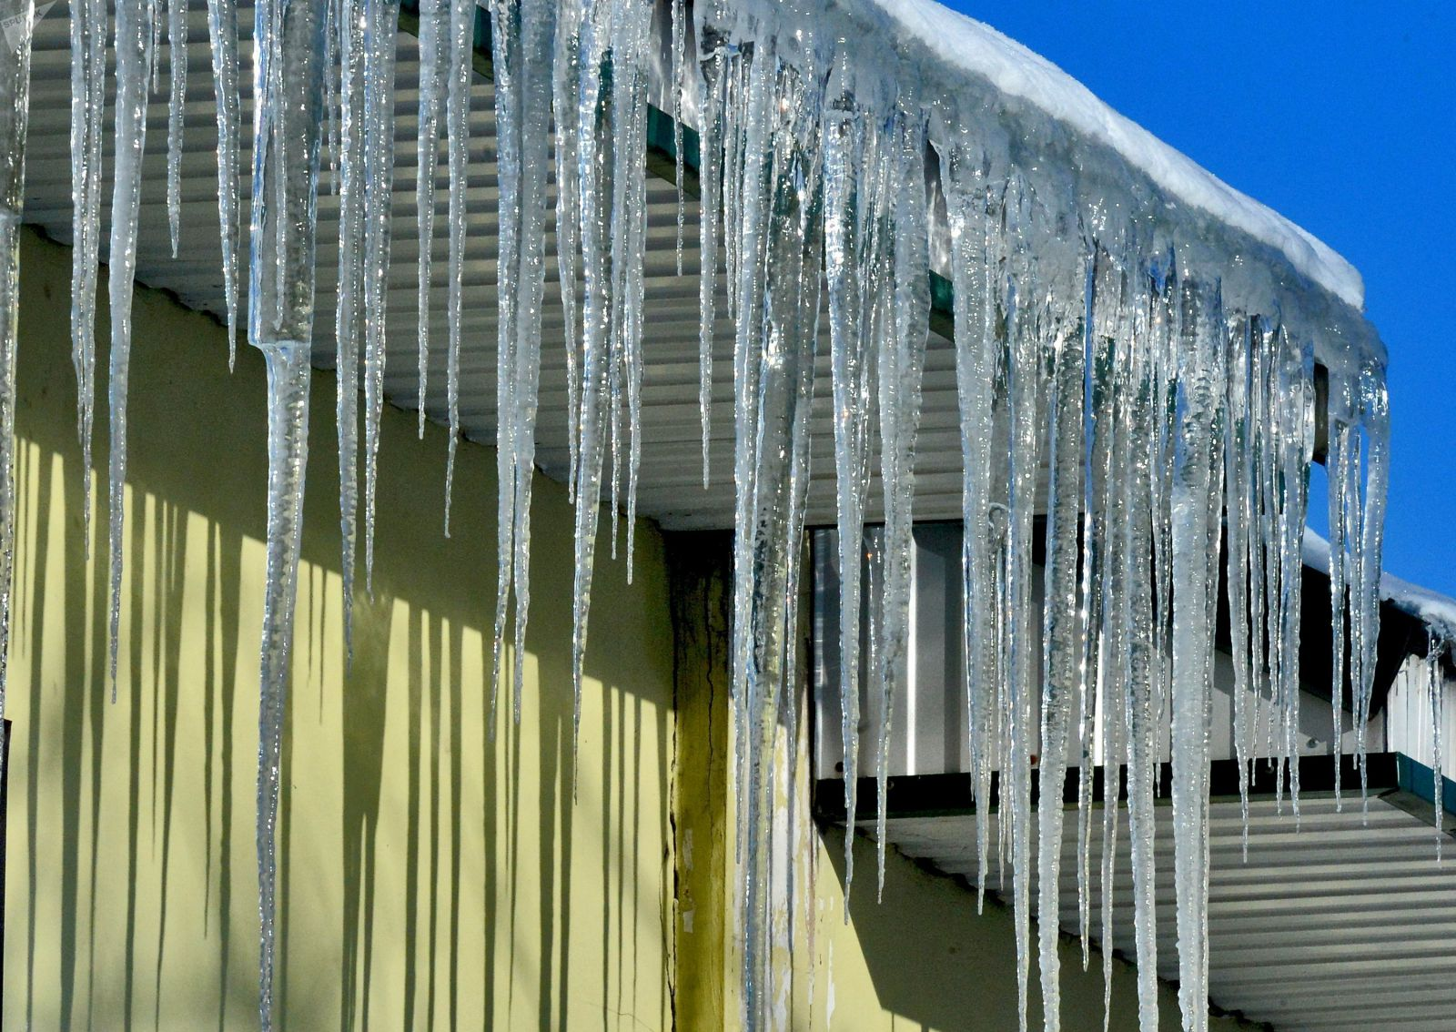
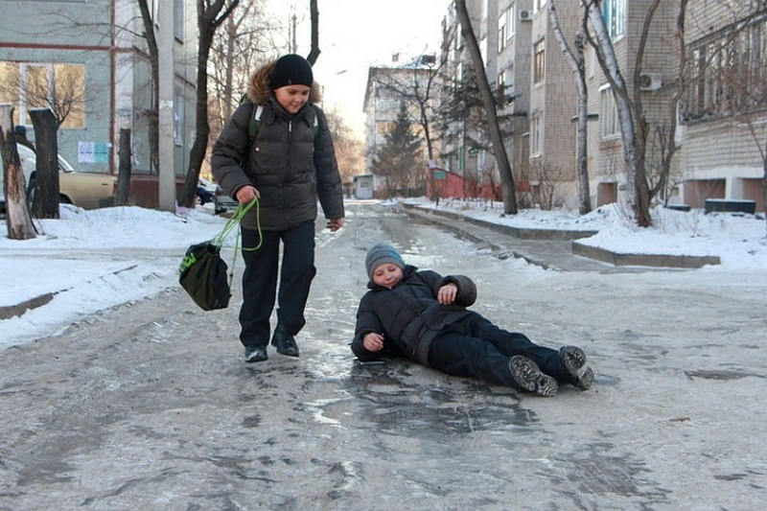

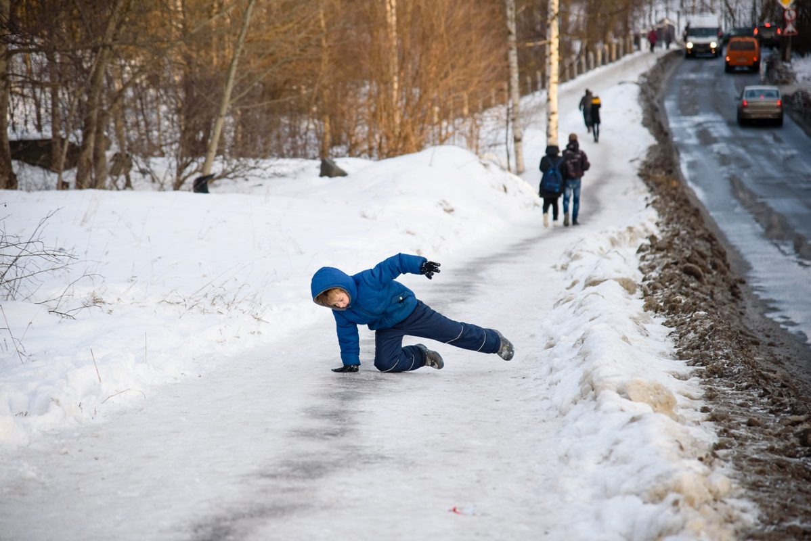

Slide 8

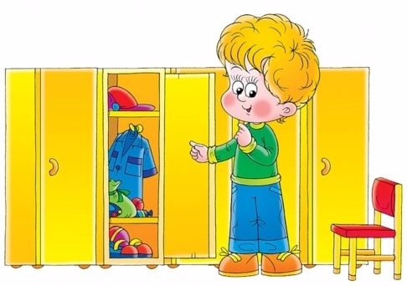
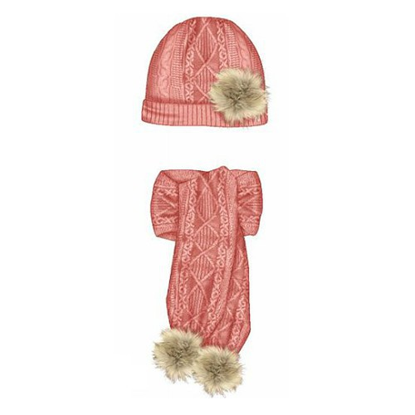
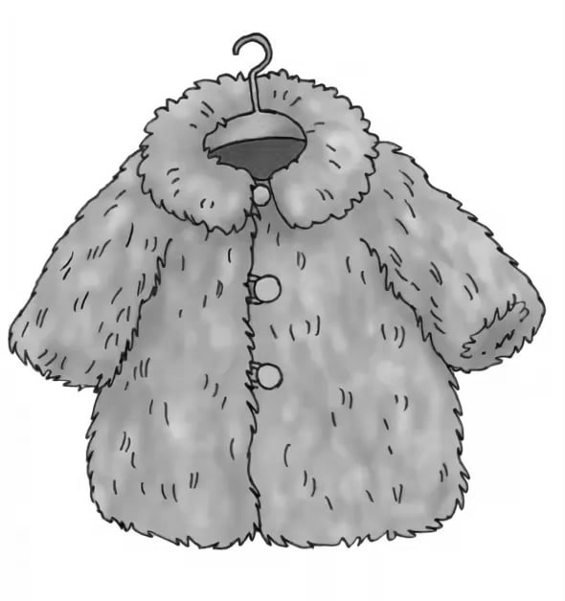



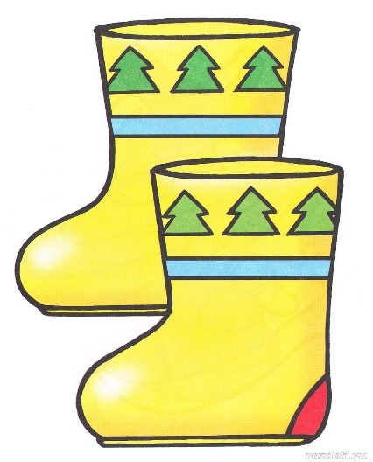
Одевайся по погоде! Шарф и шапка снова в моде!

Slide 9

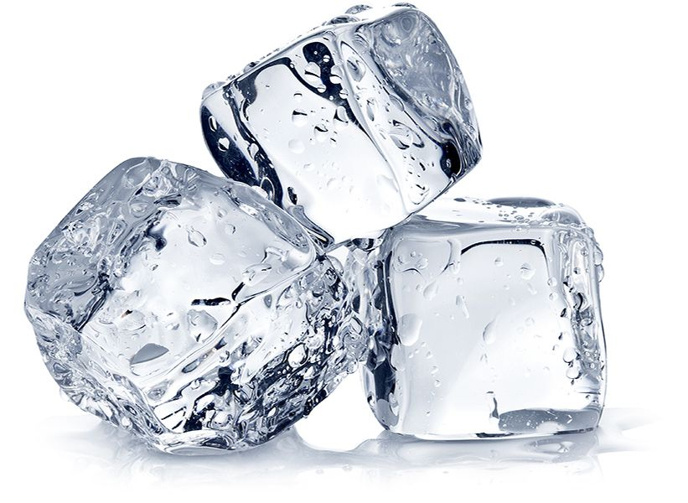
О свойствах снега и льда
рыхлый
прозрачный
непрозрачный
тает
хрупкий
бесцветный
Без запаха
белый

Slide 10
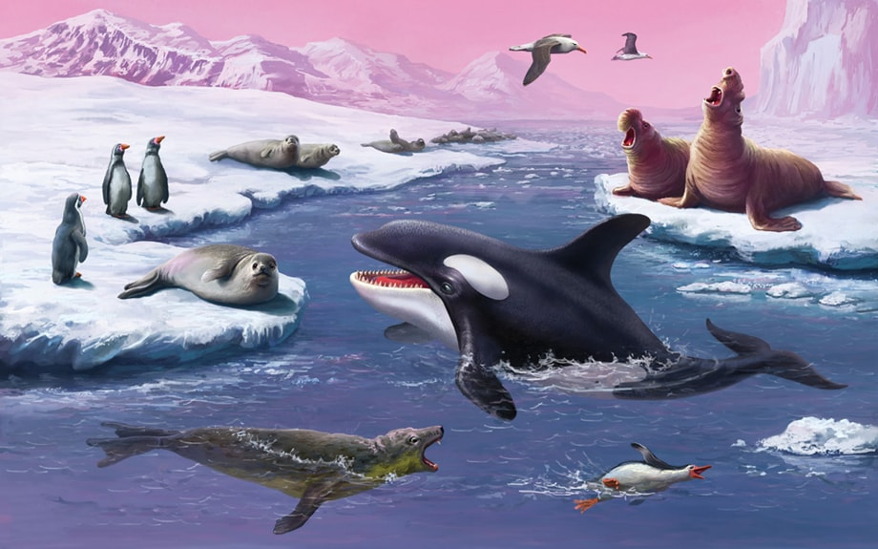
Животные Антарктиды
Тюлень
Морской слон
Буревестник
Пингвины
Синий кит
Морской котик
Морской леопард

Slide 11
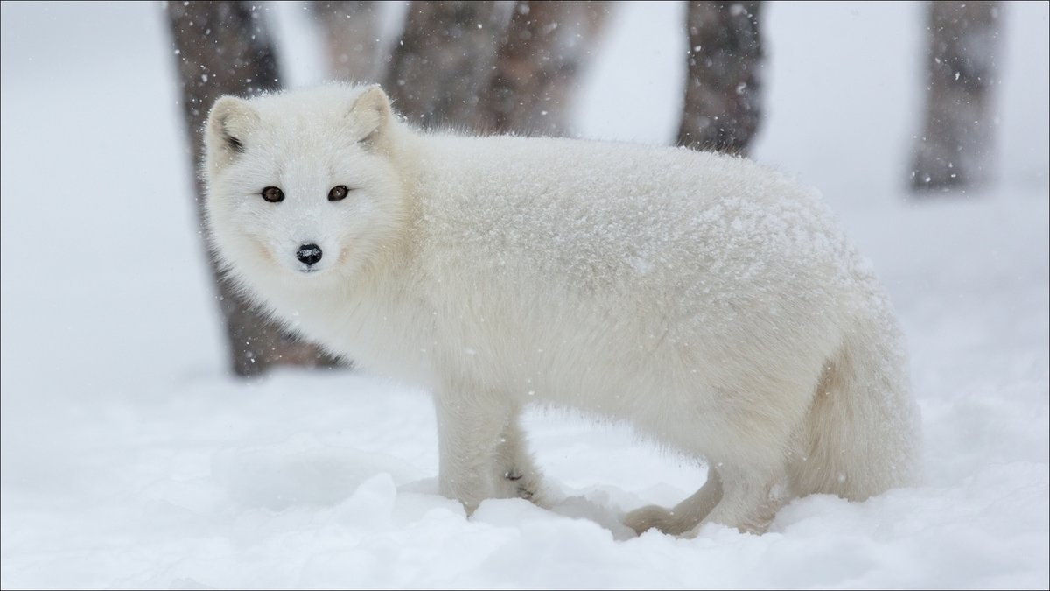
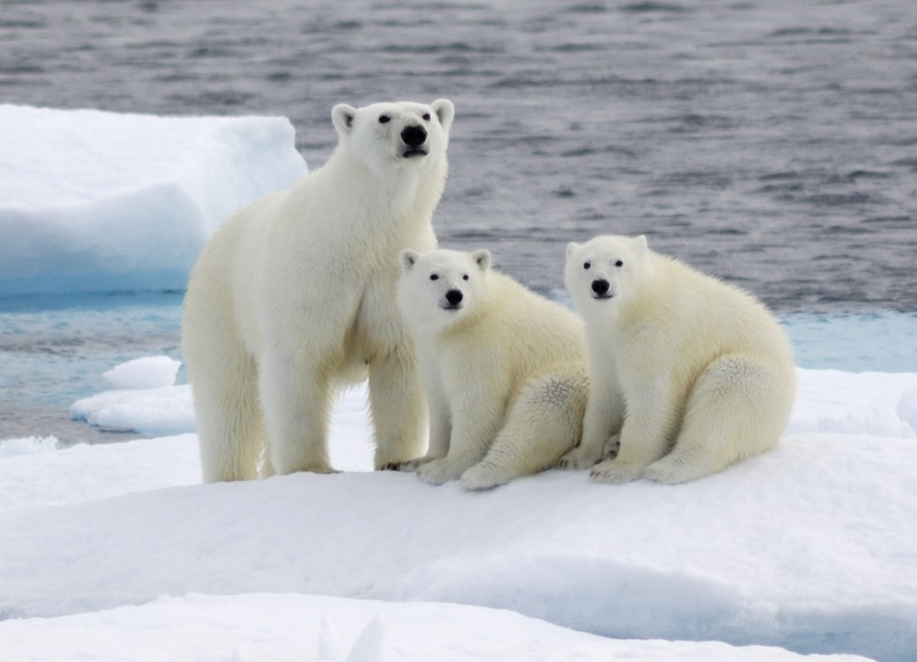
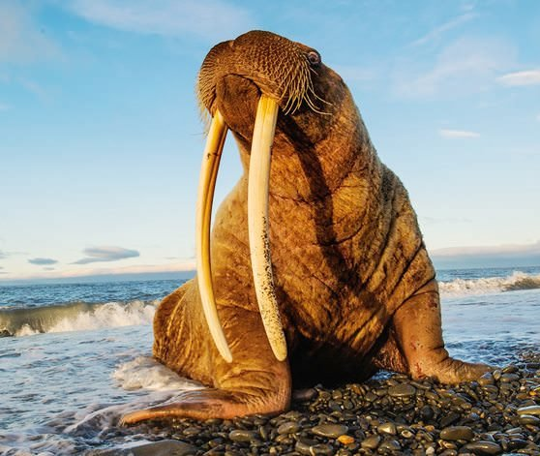
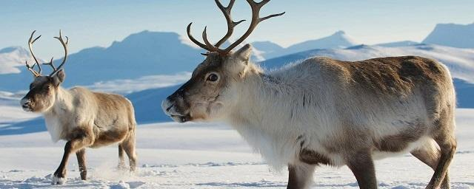
Животные Арктики
Белый медведь
Северный олень
Песец
Морж

Slide 12
Молодцы ребята!

